Slide 1
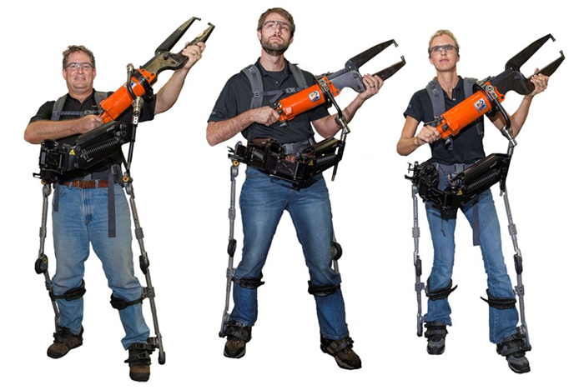
Egzoskeleti
Budućnost ergonomije
dr Evica Stojiljković, red. prof.

Slide 2
Pojam egzoskeleta
Egzoskelet – spoljni skelet
lični pomoćni sistem koji mehanički deluje na telo osobe koja ga nosi
opremA koju radnik nosi sa ciljem smanjenja opterećenja na muskuloskeletni sistem (Osnovnih uloga egzoskeleta na radnom mestu je smanjenje rizika od nastanka muskuloskeletnih poremećaja)
Egzoskeleti koji se koriste na radnom mestu nazivaju se „industrijski egzoskeleti“.
Njihova svrha je da pospeše performanse pojedinih delova tela radnika - prvenstveno donjeg dela leđa i gornjih ekstremiteta (ruke i ramena).

Slide 3
Pojam egzoskeleta
Najveći broj egzoskeleta i dalje se koristi u istraživačke svrhe
Manji broj je u aktivnoj primeni u industriji i medicini
Još uvek smo daleko od široke upotrebe egzoskeleta u industriji zbog brojnih nepoznanica u vezi sa njihovom upotrebom

Slide 4
Egzoskeleti kroz brojke
118 kompanija na svetu se trenutno bavi razvojem egzoskeleta
oko 172 proizvoda je već na tržištu

Slide 5



Egzoskeleti kroz brojke
Neke od najpoznatijih kompanije su:
Lockheed Martin
Ekso bionics
Otto bock
suitX...

Slide 6
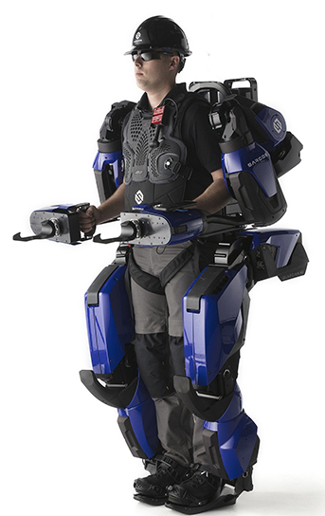
VRSTE egzoskeleta
Aktivni egzoskelet - pokreće SE pomoću eksternog izvora napajanja
često se nazivaju i „robotski egzoskeleti“.

Slide 7
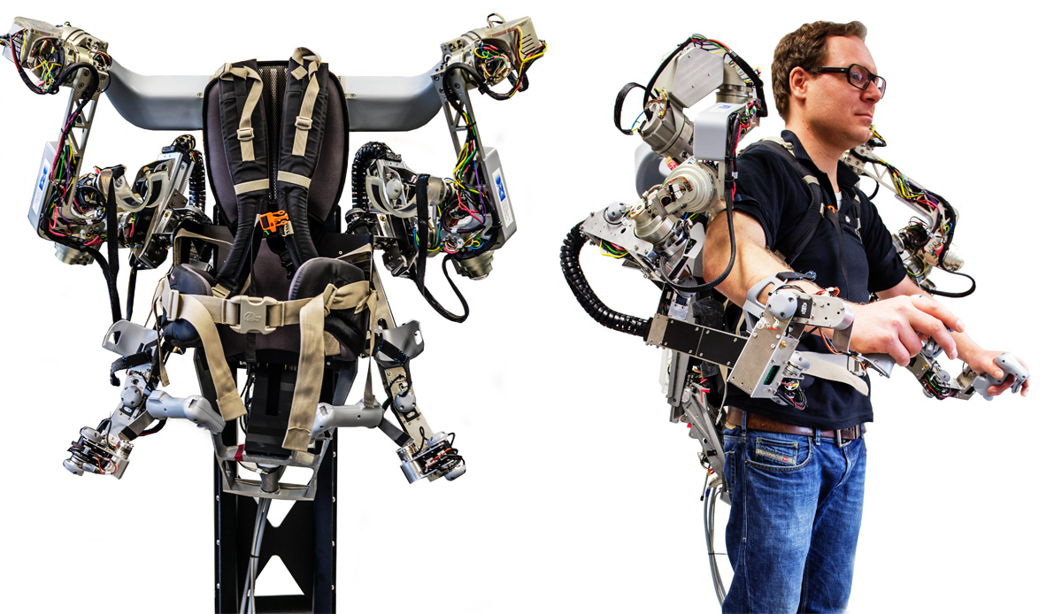
Aktivni egzoskelet
Vrste napajanja:
Pneumatski
Električni
Hidraulički
Hibridni
mehanički

Slide 8
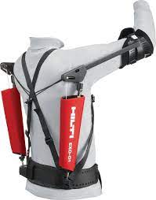
VRSTE egzoskeleta
Pasivni egzoskeleti - nemaju mehanički pogonjene komponente
koriste opruge, amortizere ili slične naprave da olakšaju pokrete.

Slide 9
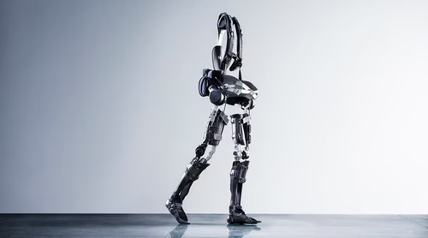
PRIMENA Egzoskeleta
medicinA
Industrija
Vojska
Svakodnevni život

Slide 10
PRIMENA Egzoskeleta
medicinA
  Rehabilitacija pacijenata, npr. nakon povreda MS sistema, šloga,...
  pomoć nepokretnim osobama
  BOLJa preciznosti prilikom izvođenja operacija
  pomoć medicinskom osoblju prilikom manipulacije pacijentima.

Slide 11
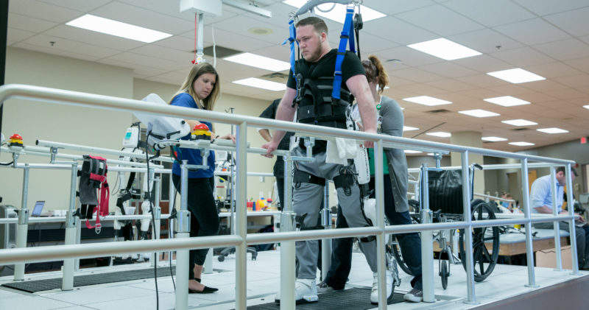
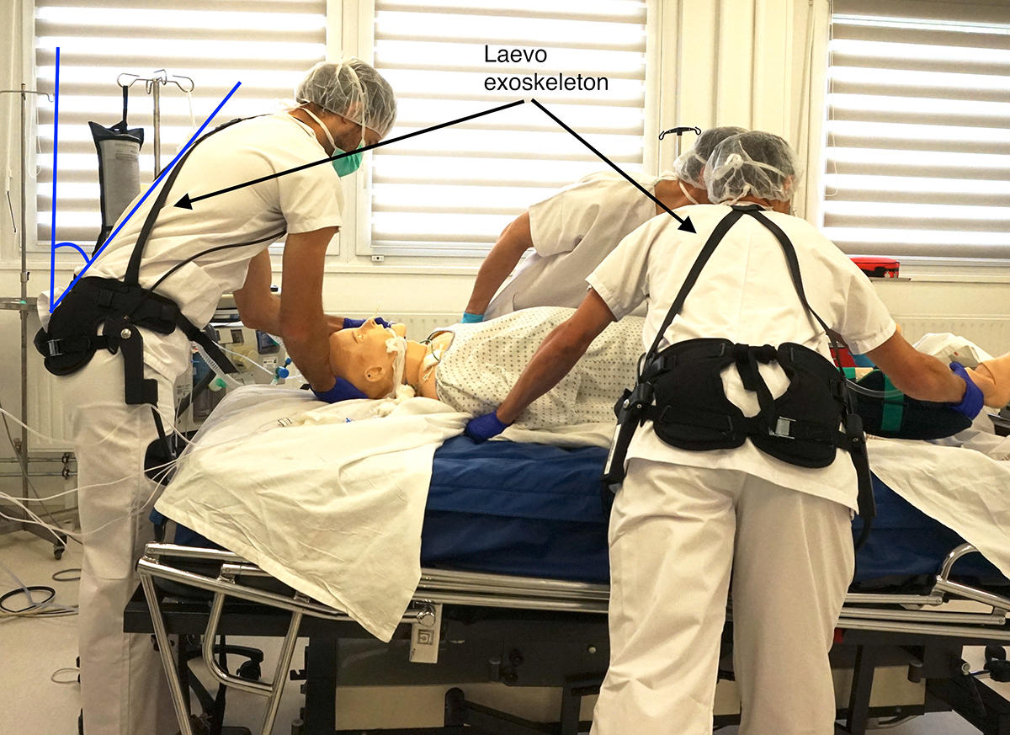
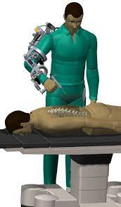

Slide 12
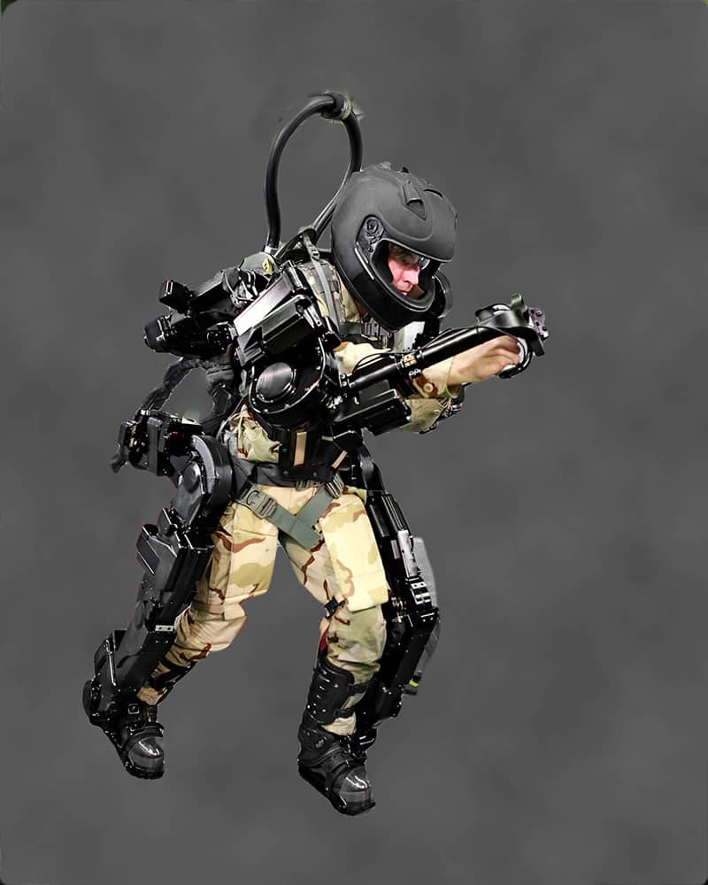
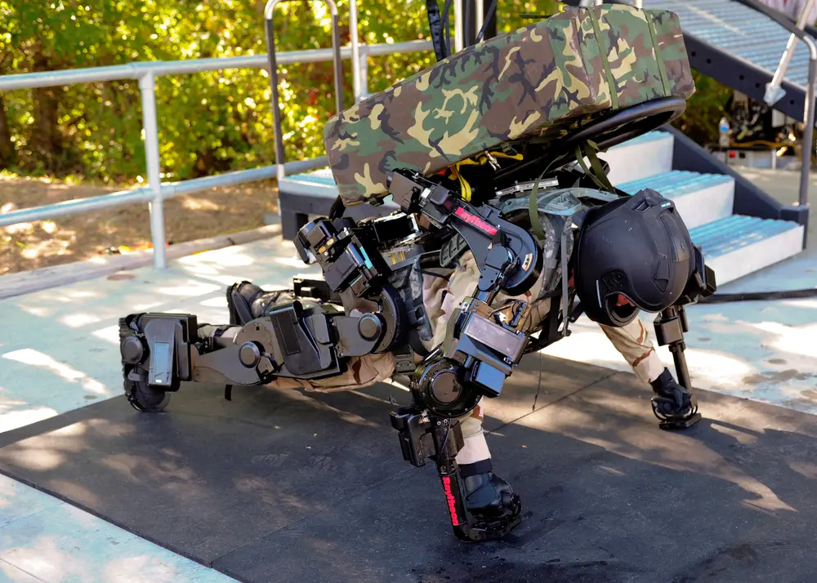
PRIMENA Egzoskeleta
Vojska – poboljšanje sposobnosti vojnika

Slide 13
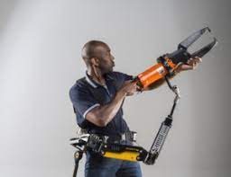
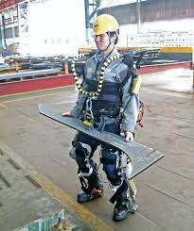
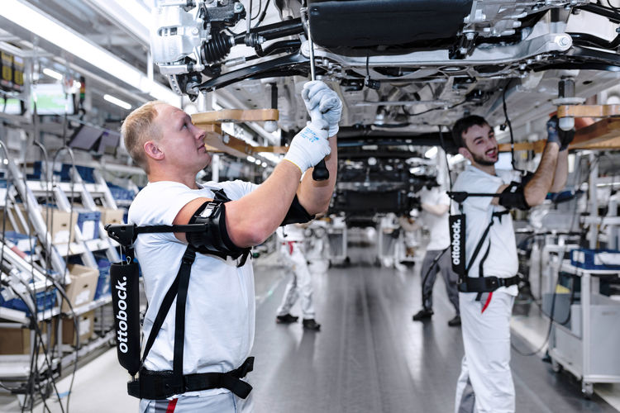
PRIMENA Egzoskeleta
industrija – Poboljšanje performansi i smanjenje opterećenja pri radu

Slide 14
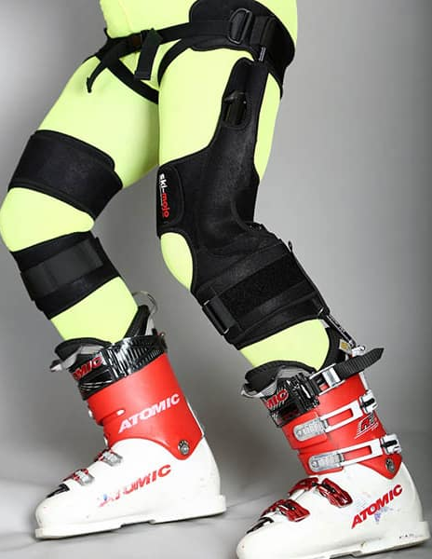
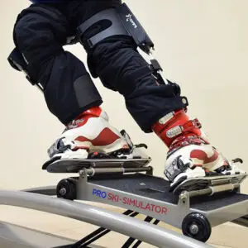
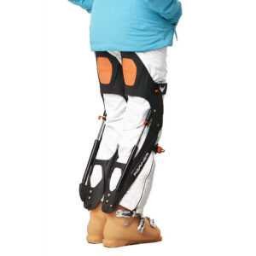
PRIMENA Ekzoskeleta
smanjenje opterećenja pri sportskim ili svakodnevnim aktivnostima

Slide 15
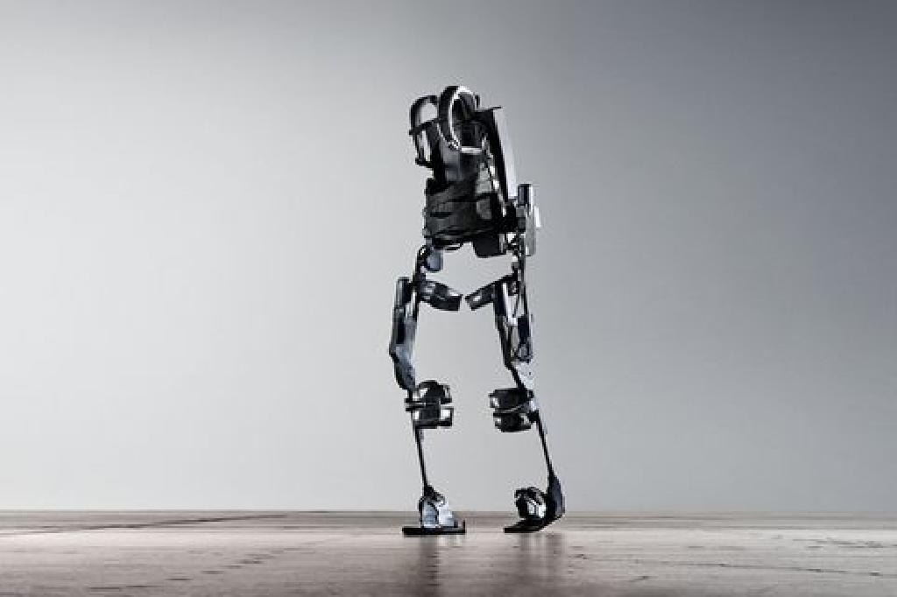
Klasifikacije prema delu tela
Za celo telo
Za gornji deo tela
Za donji deo tela
Za poseban deo tela
Za poseban zglob

Slide 16
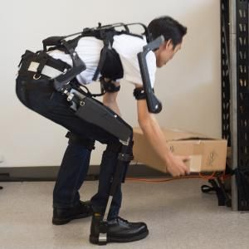
Egzoskelet za celo telo
Preuzima kompletno opterećenje svih ekstremiteta ili većeg dela tela.
Jako glomazne naprave (neke od najlakših na tržištu su oko 15 kg)

Slide 17


Slide 18
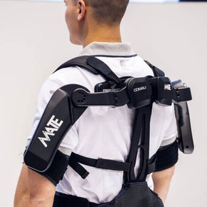
Egzoskelet za gornji deo tela
Preuzima opterećenje sa gornjih ekstremiteta
Smanjuje opterećene grudi, vrata, leđa i ramena
Postoje rešenja za ceo gornji deo tela i za pojedinačne delove (samo za vrat, ramena, ruke, šake)

Slide 19
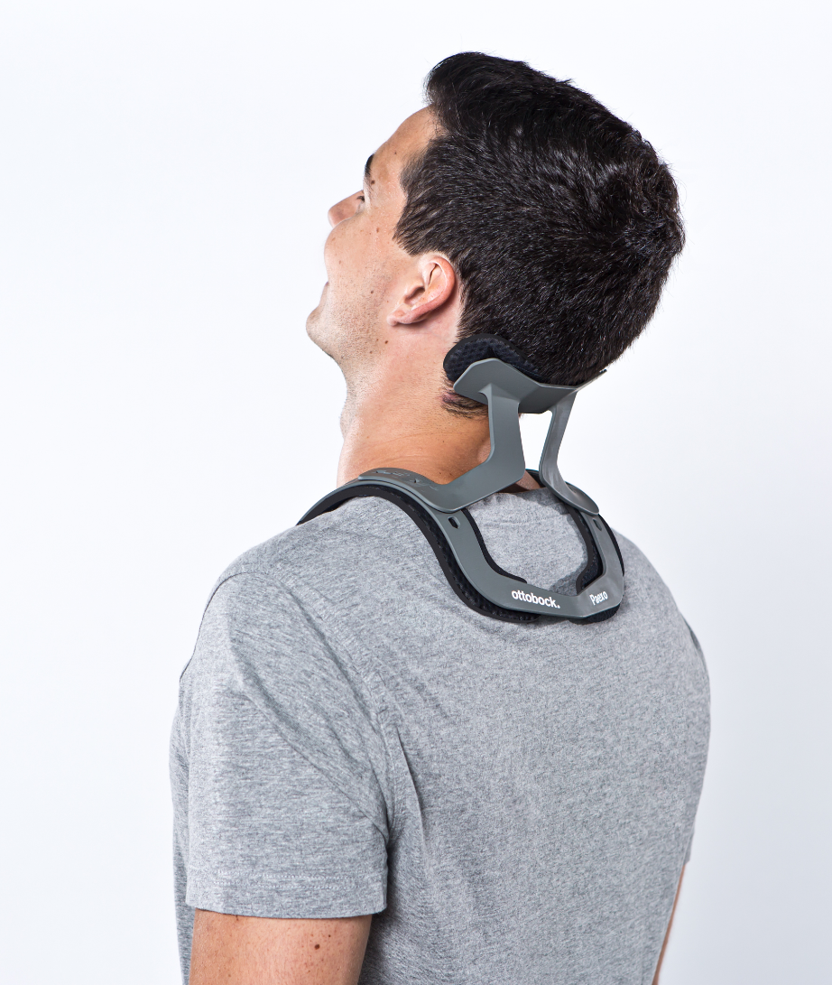
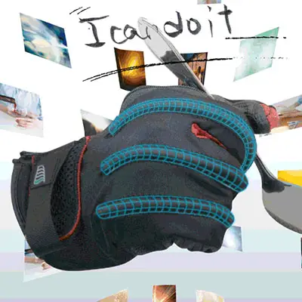
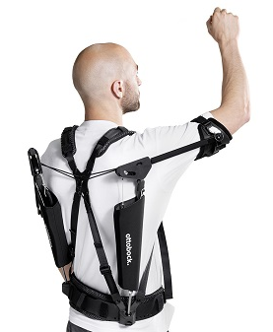

Slide 20


Slide 21
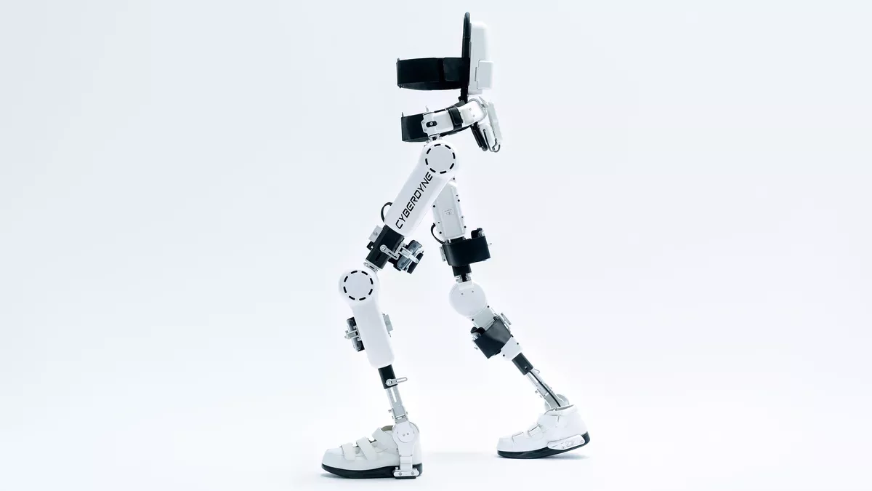
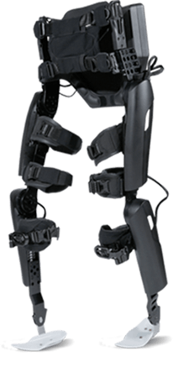
Egzoskelet za donji deo tela
preuzima opterećenja sa donjih ekstremiteta
Skoro polovina egzoskeleta na tržistu je ovog tipa
Najveću primenu ima u rehabilitaciji
Redje se primenjuje u industriji kao pojedinačni egzoskelet

Slide 22
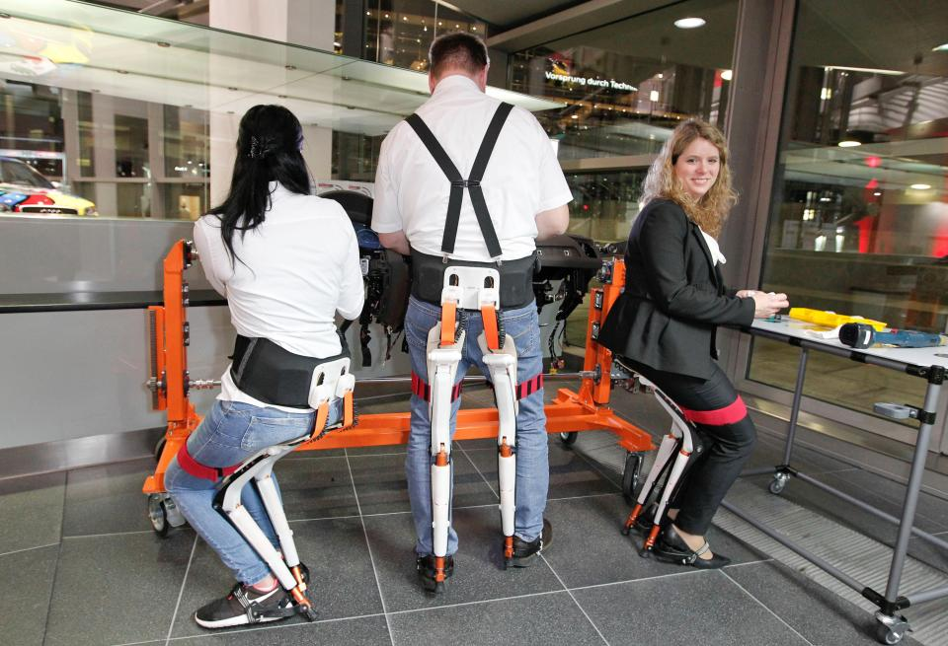
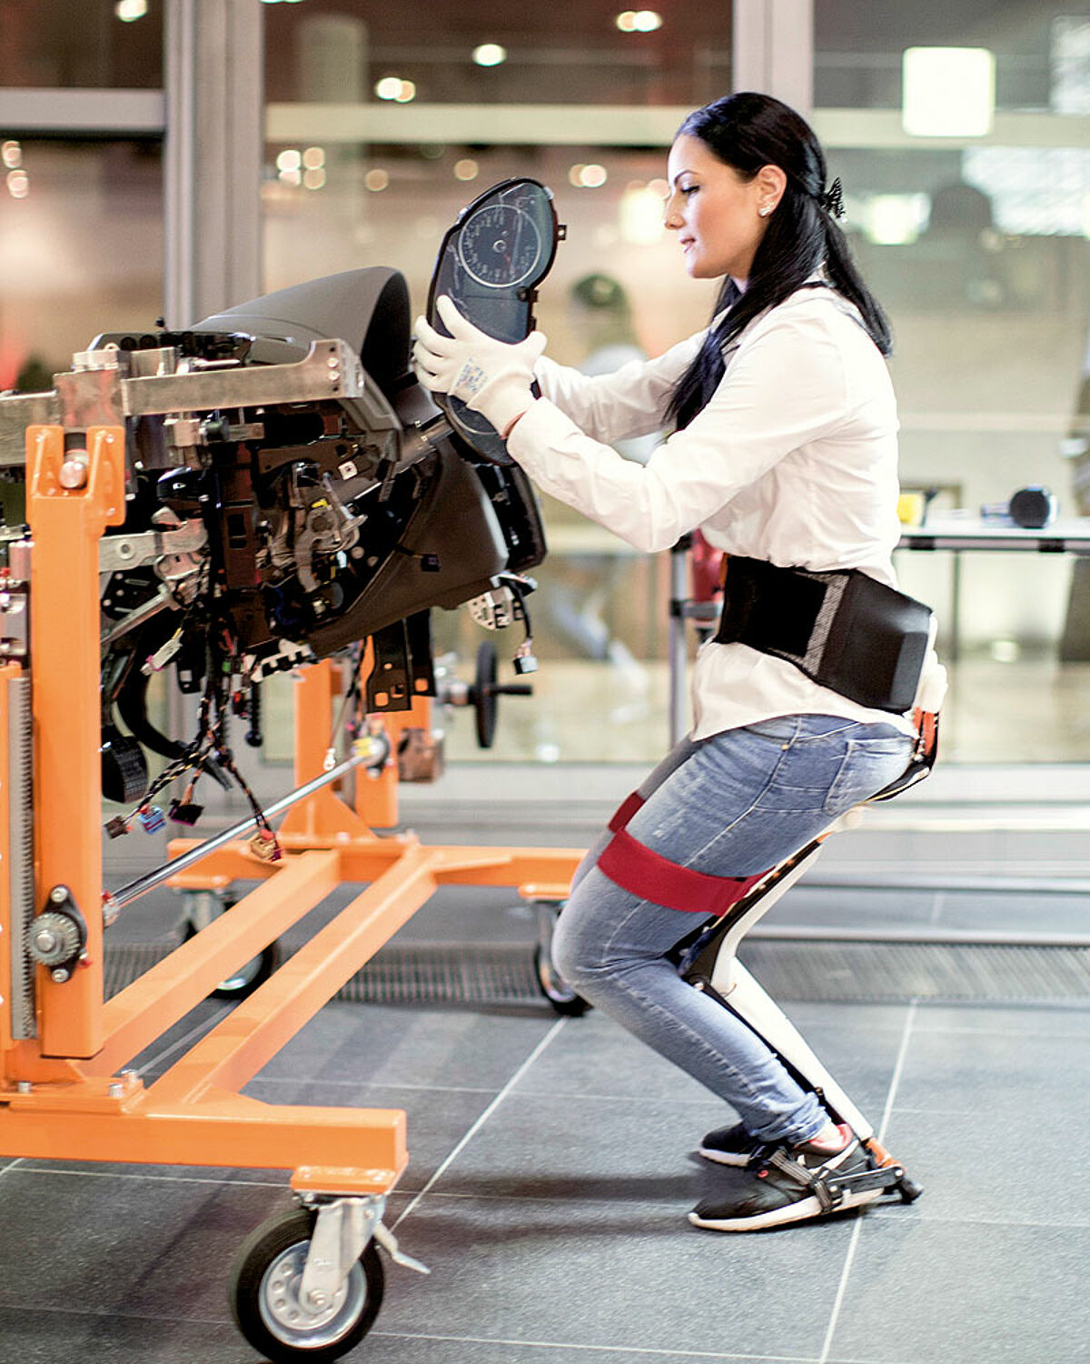

Slide 23


Slide 24
materijali od kojih sE izrađuju
Egzoskeleti od krutih materijala – razni metali, plastika, Ugljenična vlakna...
Egzoskeleti od mekih materijala – tekstil i slični materijali

Slide 25
Pasivni egzoskelet – redistribucija opterećenja

Slide 26
Pasivni egzoskelet za bolji položaj tela pri radu

Slide 27
Suitx max
Modularni agilni egzoskelet
Sastoji se od 4 komponentE:
  za podršku leđima
  Za podršku Ramenima
  Za podršku nogama
  Za balansiranje alata

Slide 28
Suitx max
Pasivni egzoskelet
Lak, modularan
Značajno smanjuje opterećenje na kičmeni stub
Cena oko 15ooo e

Slide 29
Industrijski egzoskeleti
Najčešća primena industrijskih egzoskeleta je u auto industriji
Proizvođači kao što su Hyundai, Ford, General Motors, Volkswagen godinama koriste razne tipove egzoskeleta u svojim pogonima
Većina velikih proizvođača automobila koristi egzoskelete u nekom delu svog proizvodnog procesa

Slide 30
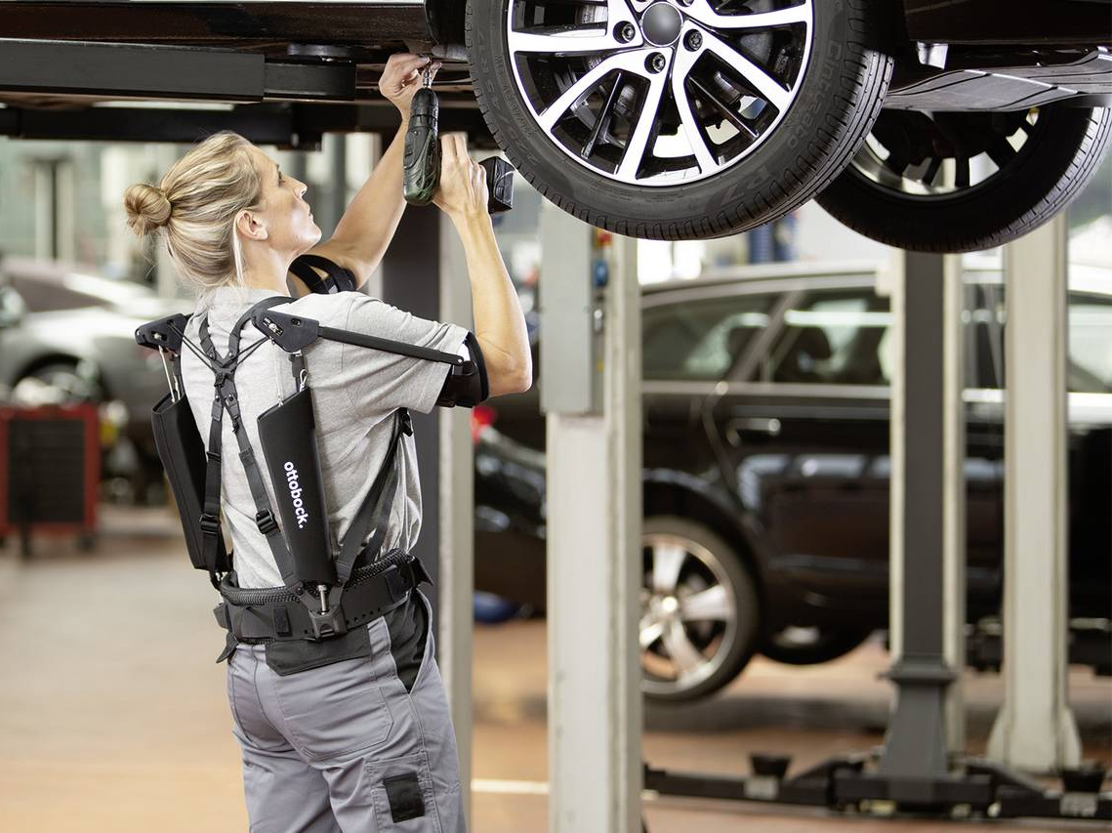
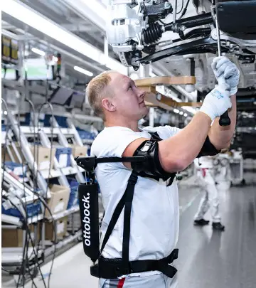

Slide 31
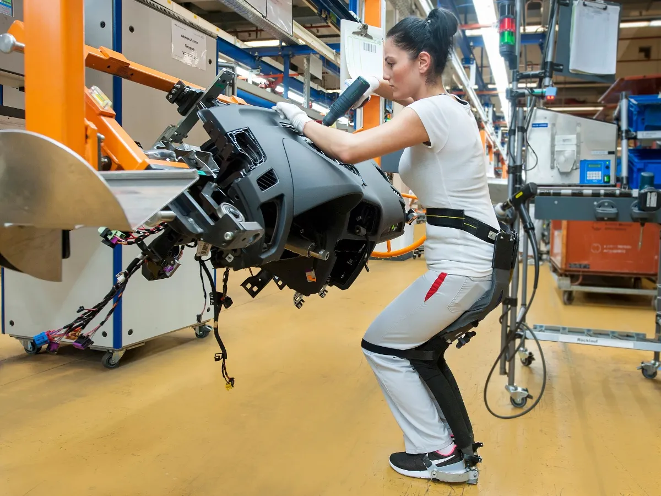
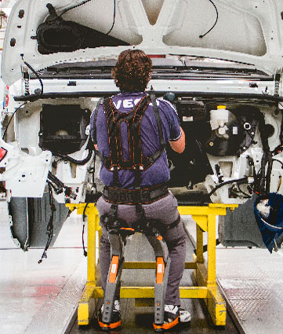

Slide 32
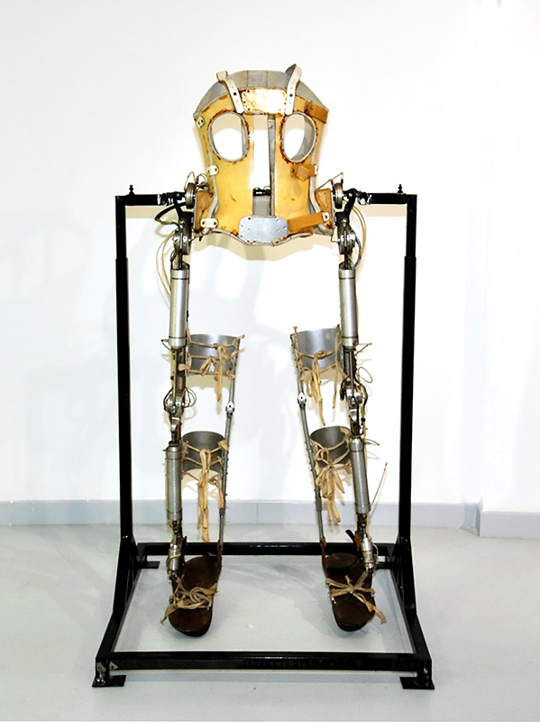
Egzoskeleti u srbiji
Tim laboratorije za robotiku pod vodstvom prof. Vukobratića (Institut mihajlo pupin), izrađuje hodajući aktivni egzoskelet od 1969. godine.
Namena rehabilitacija hoda kod povreda.

Slide 33
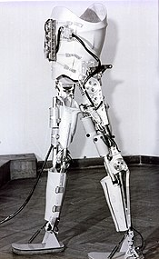
Egzoskeleti u srbiji
Jedan od prvih uspešnih primena aktivnih egzoskeleta u svetu!!!
Primenjivan na ortopedskoj klinici u beograd

Slide 34
Egzoskeleti u svetu
1890. god. Ruski naučnik jagin registruje patetn za pasivni egzoskelet za pomoć kretanju – bez uspeha
1917. Kili registruje patent za „pedomotor“ aktivni egzoskelet za kretanje – bez uspeha

Slide 35
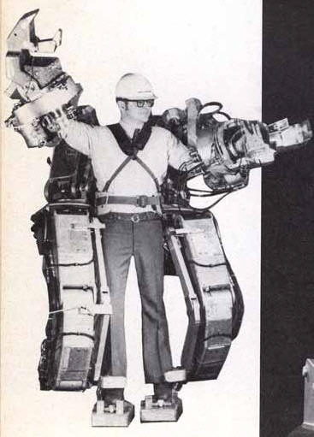
Egzoskeleti u svetu
1960. General electric i americka vojska rade na razvoju egzoskeleta „hardiman“
Hardiman je bio težak impozantnih 680 kg
Nakon 6 godina istraživanja projekat je ugašen

Slide 36
Egzoskeleti u svetu
Danas veliki broj kompanija se uspešno bave prizvodnjom egzoskeleta (Ekso bionics, Otto bock,...)

Slide 37
Benifiti upotrebe egzoskeleta
smanjena mišićna aktivnost i opterećenje što posledično dovodi do manjeg umaranja
Npr. podizanje tereta uz korišćenje pasivnog egzoskeleta smanjuje opterećenje kičme i poboljšava držanje radnika prilikom dizanja tereta
Ispitivanje upotrebe egzoskeleta kod građevinskih radnika je pokazalo da radnici zauzimaju neutralnije položaje prilikom rada što posledično dovODI do manjeg opterećenja kičmenog stuba

Slide 38
Benifiti upotrebe egzoskeleta
egzoskeletI za gornje ekstremitete kod molera i zavarivača SU smanjILI nelagodnost u ramenima (KOJA JE karakterističnA ZA dužI rad sa rukama podignutim iznad ramena)
Pravilnom primenom egzoskeleta uz proaktivne ergonomske programe značajno se smanjuju ergonomski rizici

Slide 39
Potencijalni rizici od egzoskeleta
Opasnost od naprezanja mišića kod aktivnih egzoskeleta ukoliko dođe do pokreta izvan normalnog opsega pokreta za neki zGLoB.
Opasnost od iritacije kože i nastanka opekotina od baterija.
povećano opterećenje nekih delova muskuloskeletnog sistema ukoliko nije izvršen pravilna izbor egzoskeleta prema radnom zadatku.

Slide 40
Potencijalni rizici od egzoskeleta
Istraživanjem je zaključeno da je kod upotrebe teških alata (14 kg) u primenu egzoskeleta za ruke došlo do povećanog opterećenja kičme.
Često kod neadekvatnog izbora egzoskeleta može doći do prebacivanja optErećenja na drugi deo muskuloskeletnog sistema.
Na primer, primena egzoskeleta za gornje ekstremitete ne smanjuje nužno ukupno optErećenje radnikA, već prebacuje opterećenje sa ramena na donji deo leđa i noge.

Slide 41
Potencijalni rizici od egzoskeleta
Rizici od nastanka rana usled pritiska egzoskeleta na delove tela i kompresija nerava usled produžene upotrebe.
Pojedini egzoskeleti su glomazni i ograničavaju mobilnost korisnika, čime smanjuju mogućnost izbegavanja sudara sa pokretnim objektima.
Pojedini egzoskeleti mogu značajno da pomere korisnikov centar gravitacije što uzrokuje probleme sa ravnotežom i mogu da dovedu do gubitak ravnoteže I pad KORISNIKA.

Slide 42
Potencijalni rizici od egzoskeleta
Egzoskelet povećava vreme koje radnik može da drži alat - to može da poveća izloženost drugim opasnostima i štetnostima u isto vreme, kao što su vibracije koje se prenose na ruke, buka, izloženost toksinima i slično.
Upotreba egzoskeleta treba da bude ograničena na smanjenje preostalih rizika – rizika koji se ne mogu uspešno eliminisati kroz inženjerske kontrolne mere.
Potencijalno preveliko oslanjanje radnika na tehnologiju tj. egzoskelete.

Slide 43
Ključne tačke
Egzoskeleti Smanjuju zamaranje radnika
Egzoskeleti Poboljšavaju performanse radnika
Istraživanja su dokazala da nošenje egzoskeleta smanjuje opterećenje mišića
Većina egzoskeleta na tržištu ima visoku cenu
Upotreba egzoskeleta donosi SA SOBOM nove rizike

Slide 44
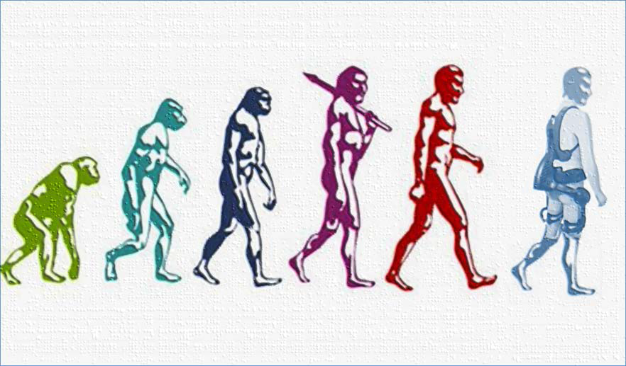
PITANJa?

Slide 45
HVALA NA PAŽNJI !!!
dr Evica Stojiljković, red. prof.

